Slide 1
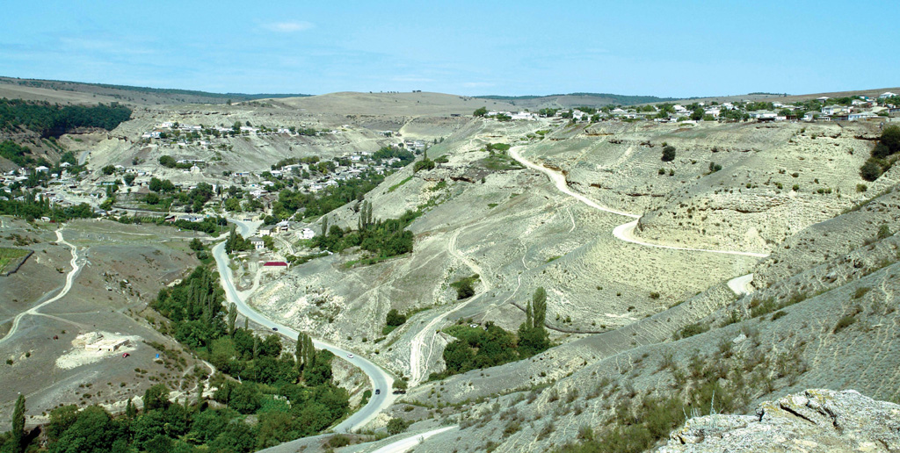
ИСТОРИЯ МОЕГО СЕЛА
Notes:
Село Марага был основан на четырёх холмах и состоял из пяти магалов: Гала, Джурдак, Гумрал(Бегляр), Хелевли, Чухур. А ныне состоит из трех магалов:Джурдак, Гумрал(Бегляр), Чухур

Slide 4
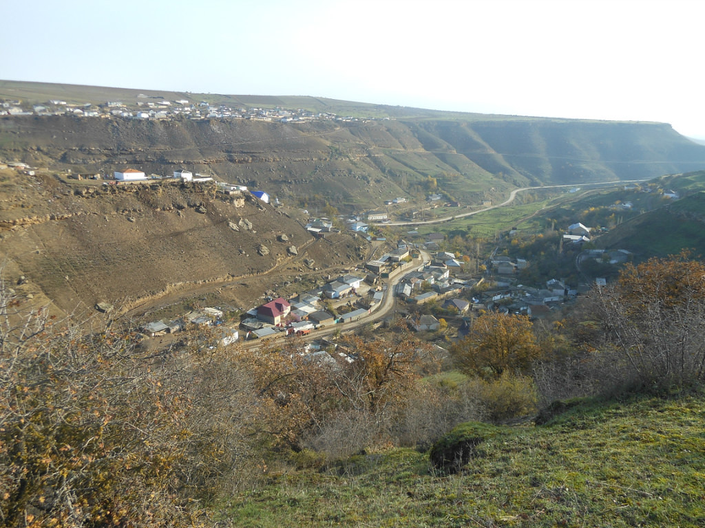

Slide 5
До 20.09.1944г.
с. Марага входил в состав Дербентского района.
(Центральный государственный архив Республики Дагестан)

Slide 6
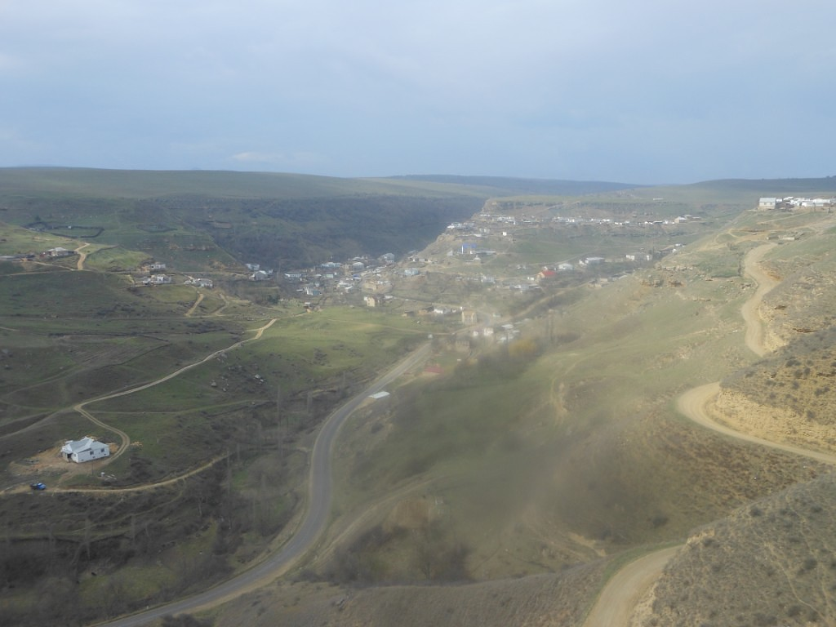

Slide 8
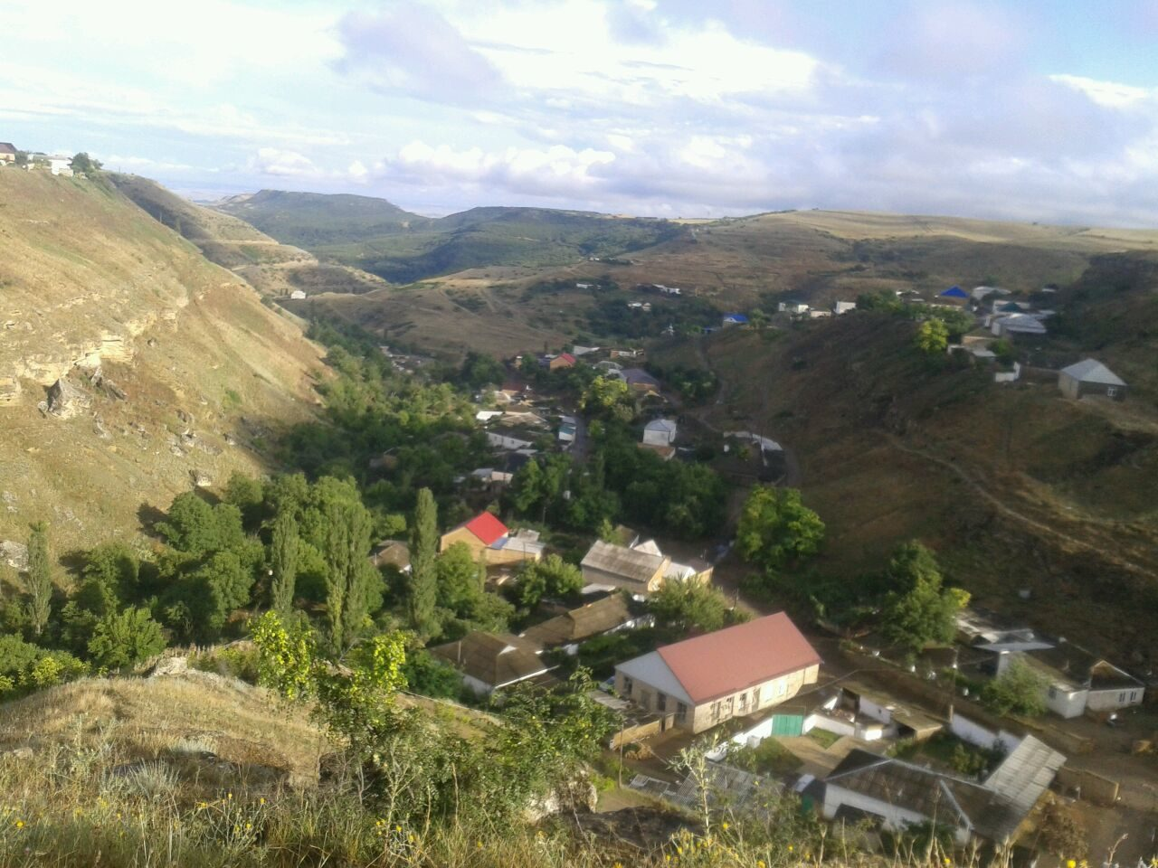

Slide 10
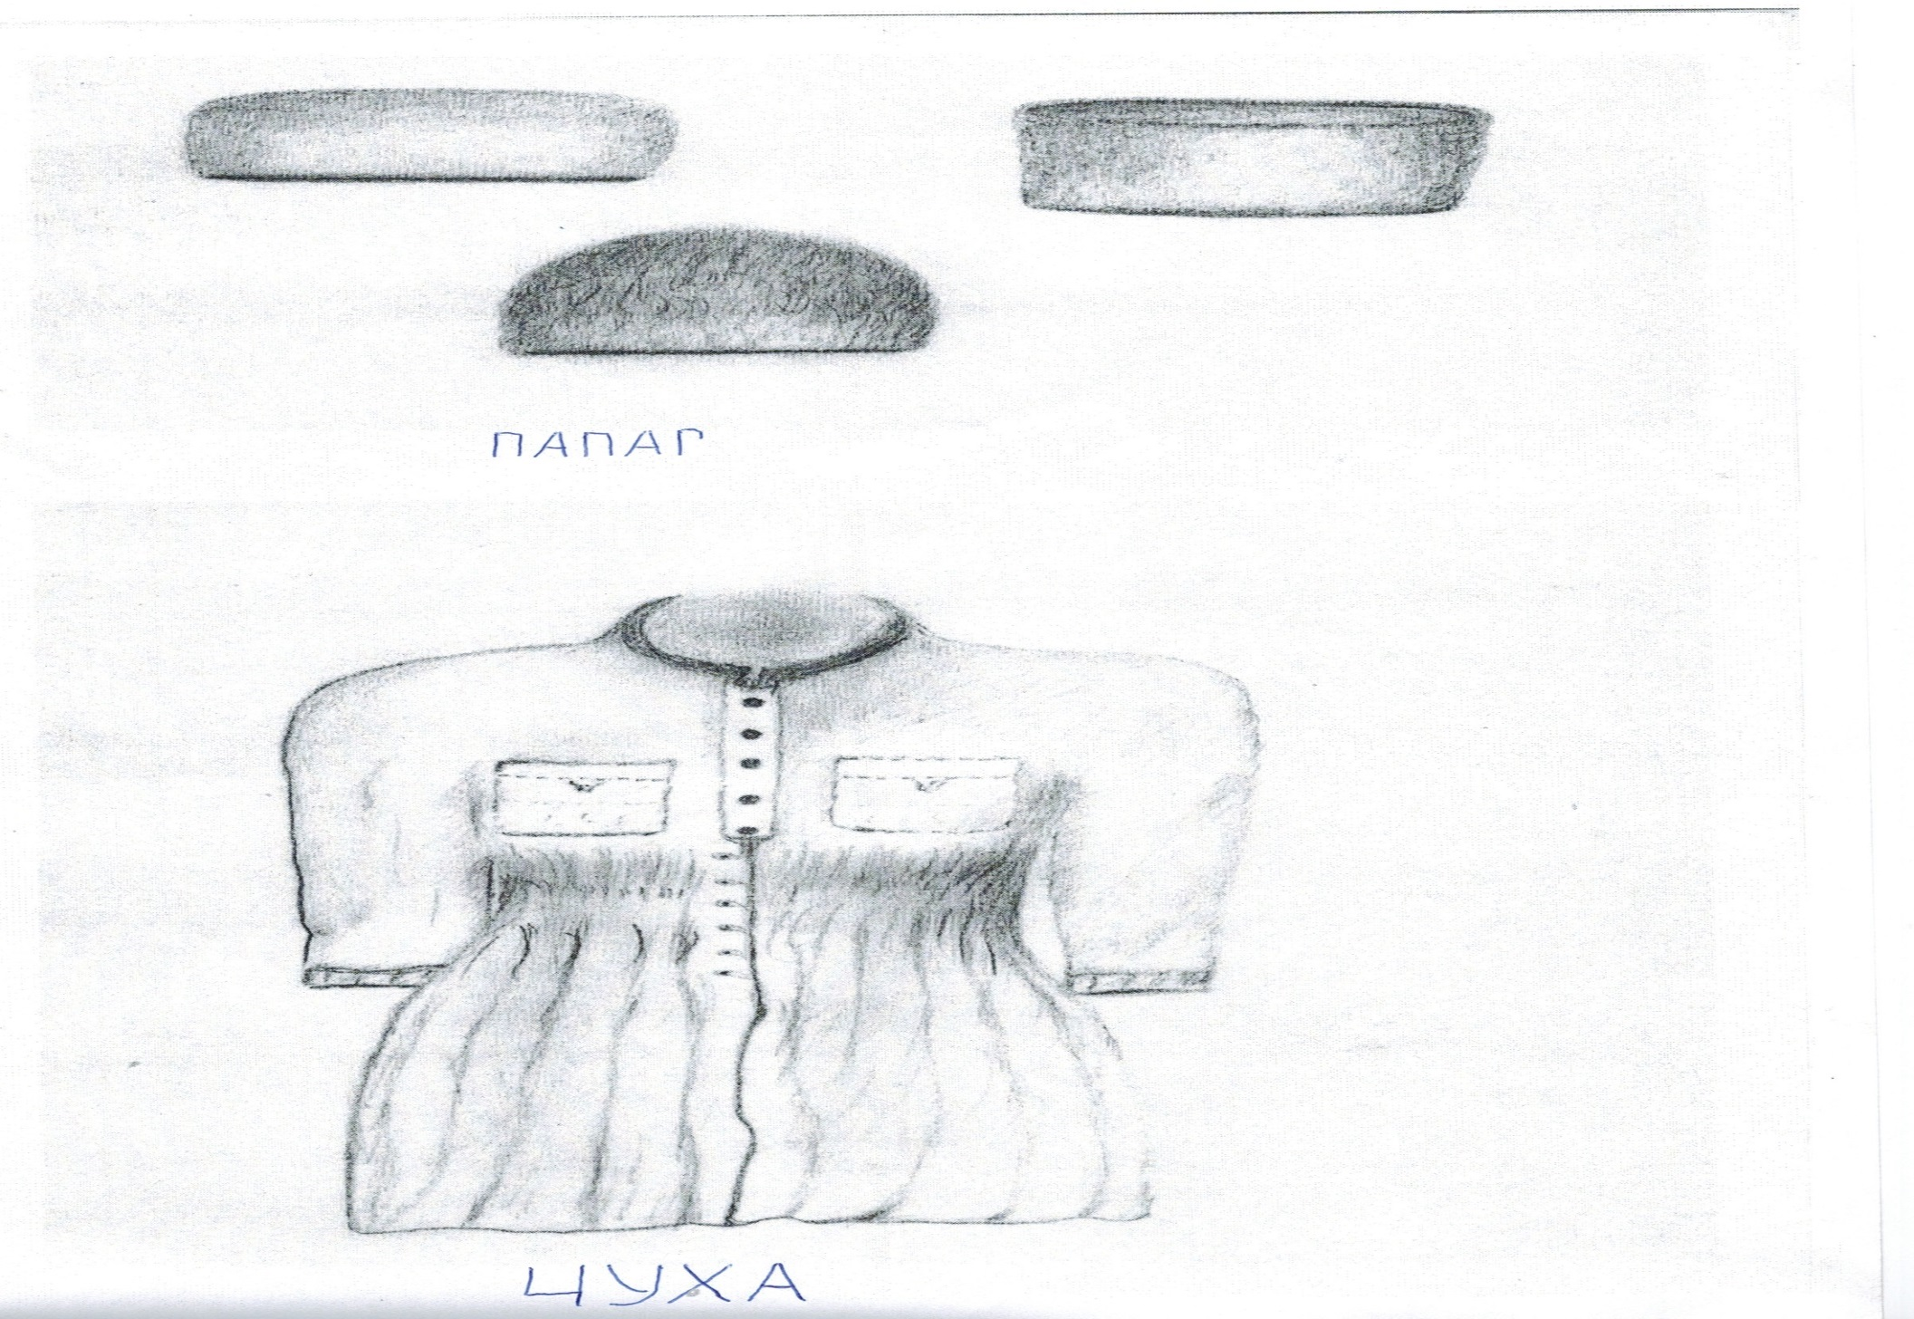
Традиционная одежда марагинцев

Slide 11
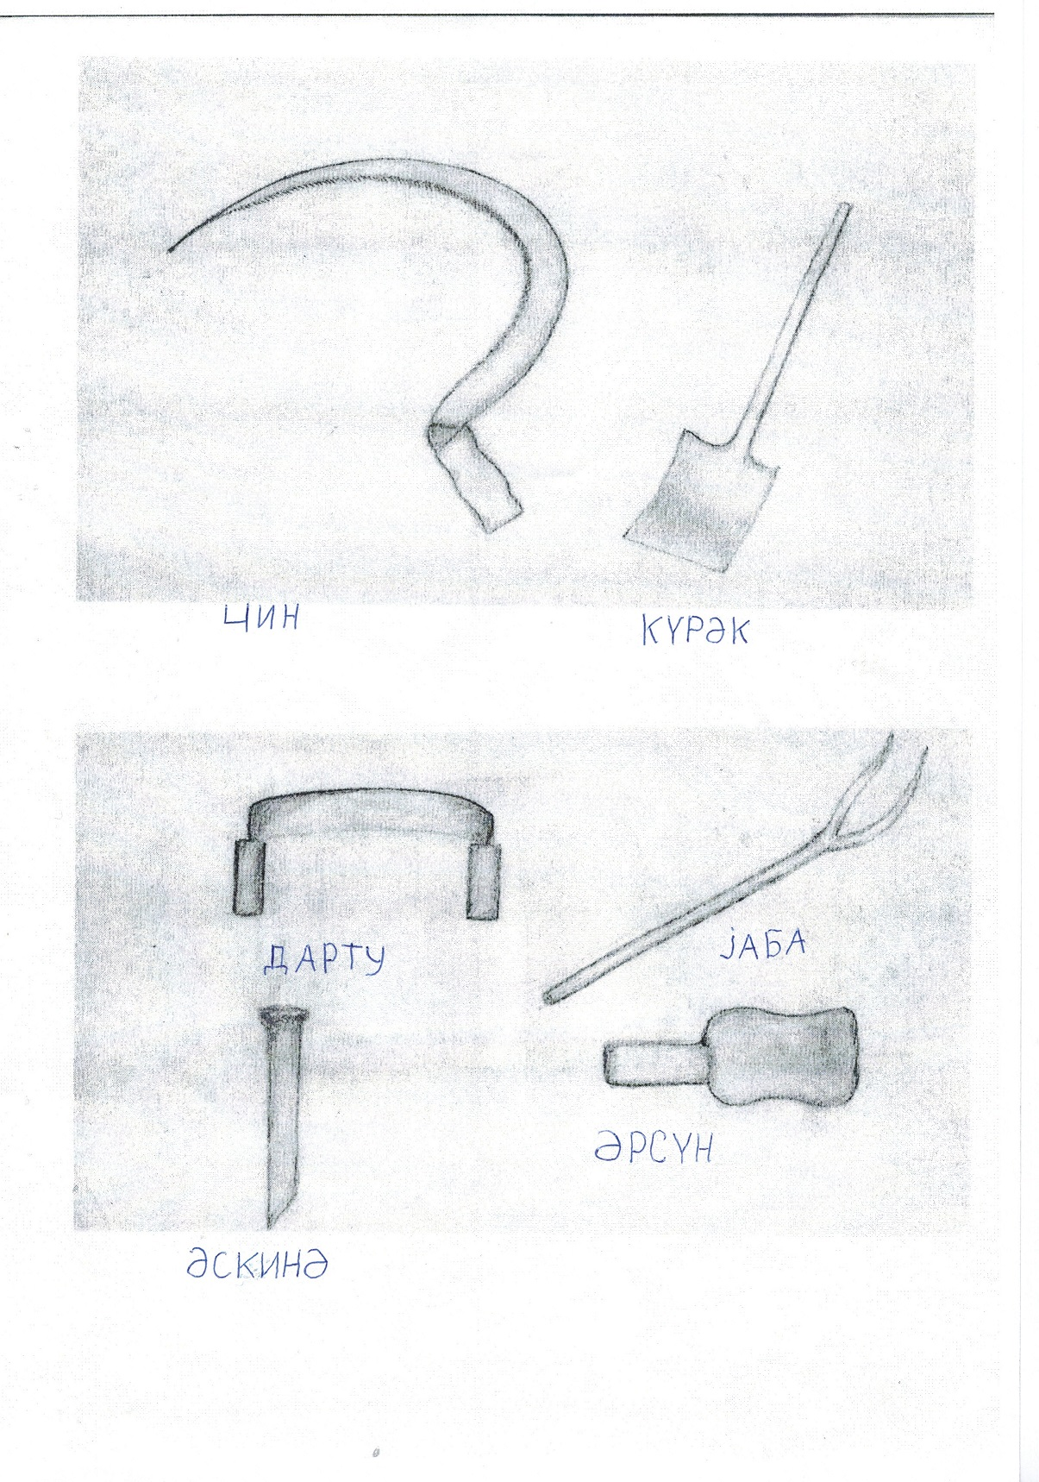

Slide 13
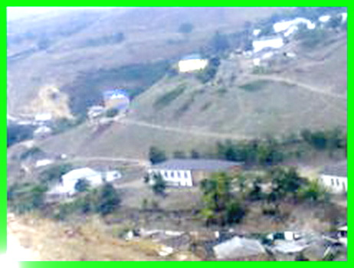

Slide 14
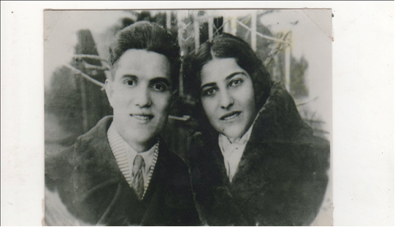

Slide 15
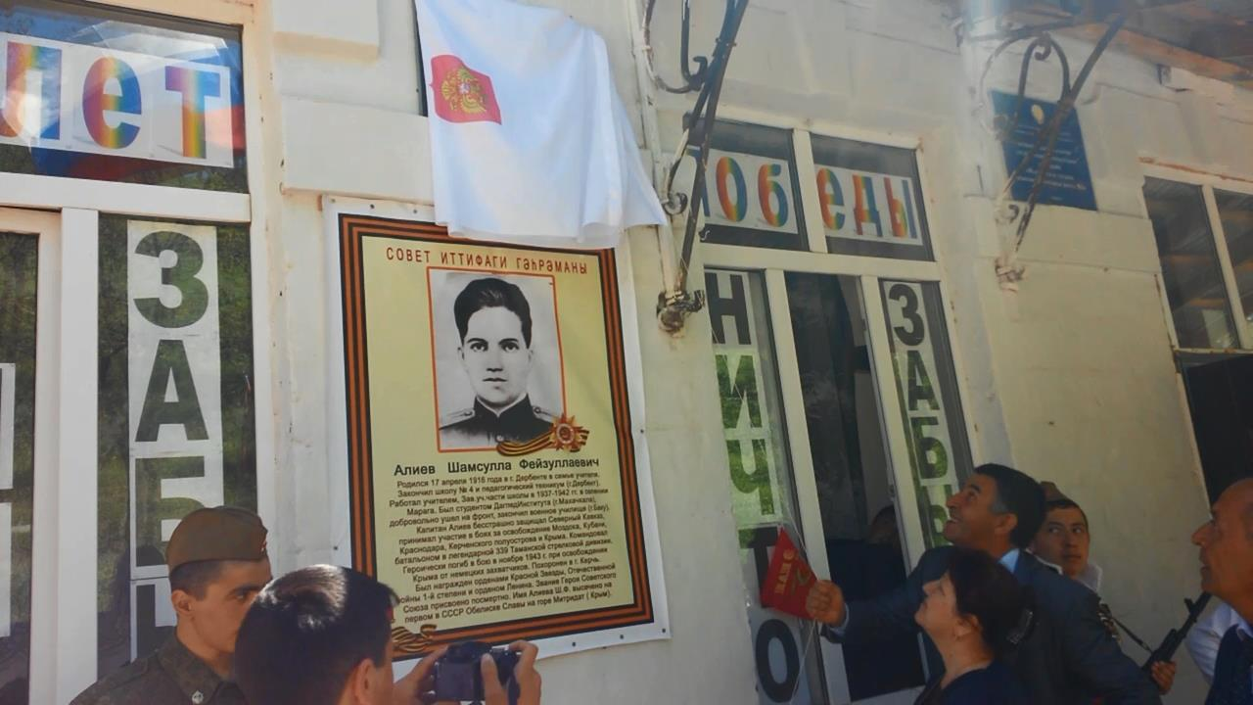
ОТКРЫТЫЕ МЕМОРИАЛЬНОЙ ДОСКИ Ш.Ф. АЛИЕВУ

Slide 16
Марагинцы - участники Великой Отечественной войны
С нашего села на фронт ушли более 286-ти человек (по другим данным более 300 человек, не до конца изучен архивный материал), а вернулись 60 человек.

Slide 17
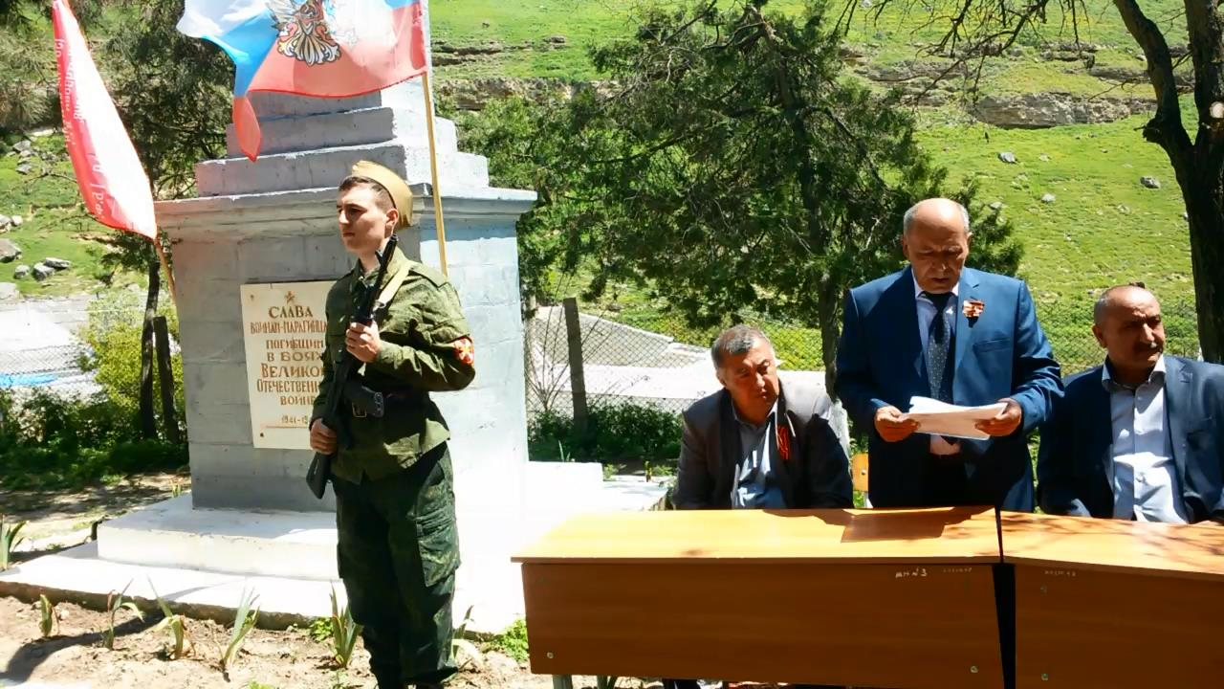

Slide 18
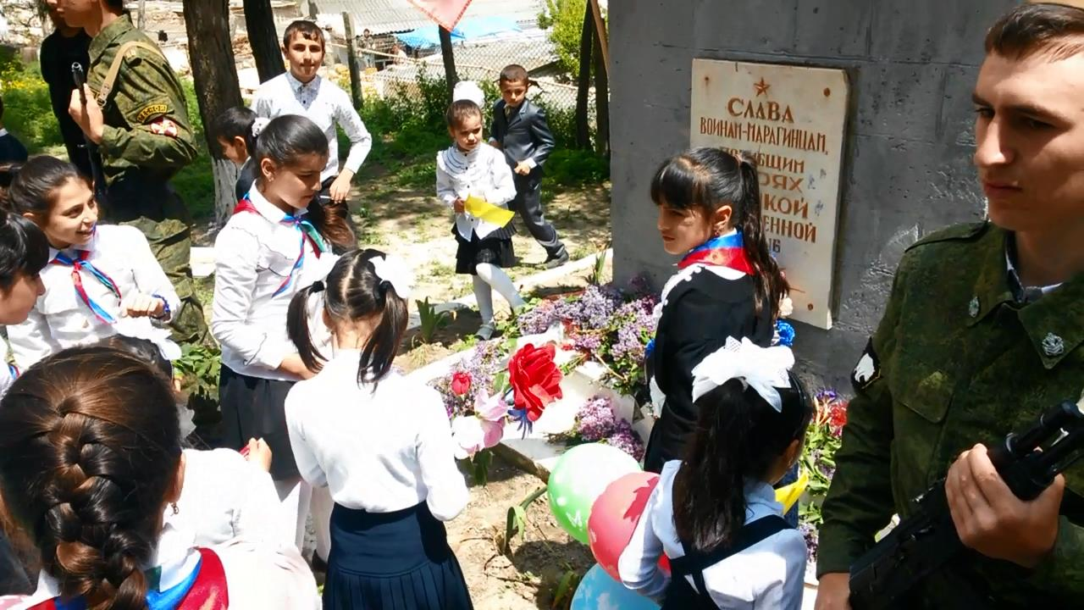

Slide 19
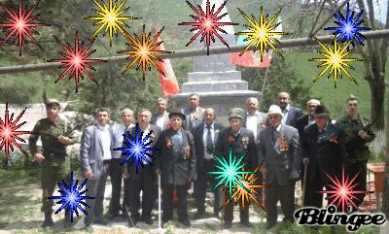

Slide 20
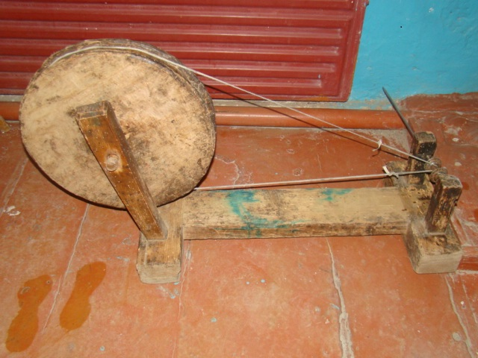
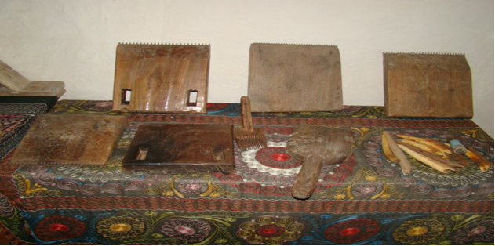
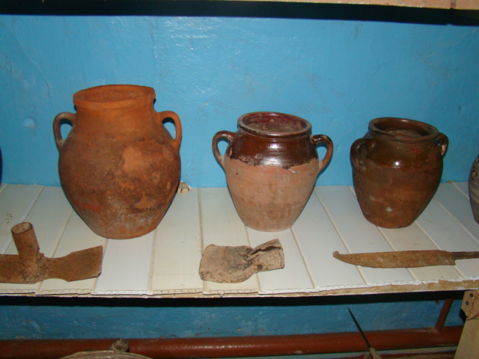
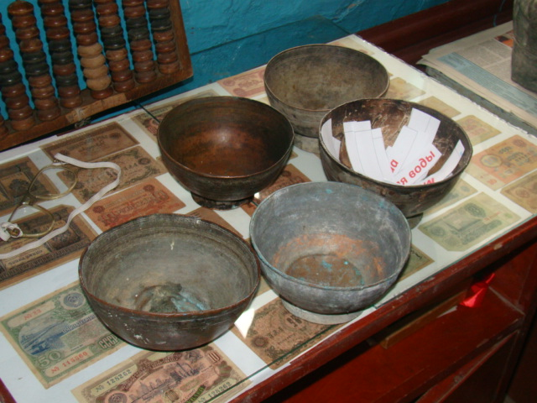
ЭКСПОНАТЫ ИЗ МУЗЕЯ с. МАРАГА

